Slide 1
基于区块链的中医药溯源系统
Traditional Chinese medicine traceability system based on blockchain
报告人：麻锦涛

Slide 2
目录
背景与意义
内容与过程

Slide 3
背景与意义
one
中药材的质量直接影响到临床的疗效;目前，中药市场混论，部分假药流入市场内，严重影响了中药材市场秩序和临床疗效。特别是在这段疫情时间，中药材的安全，有效，稳定性需要切实可行的技术体系来保证。“建立贯通中药全产业链的质量追溯体系，可以从根本上提升我国中药材质量，更好地保障人民群众用药安全，促进中医药产业良性发展。中药材质量可追溯体系是通过信息记录、查询以及问题产品的溯源，实现中药材”从生产到消费”的全程质量追踪与监管，目前该体系的建设尚处于起步阶段。

Slide 4
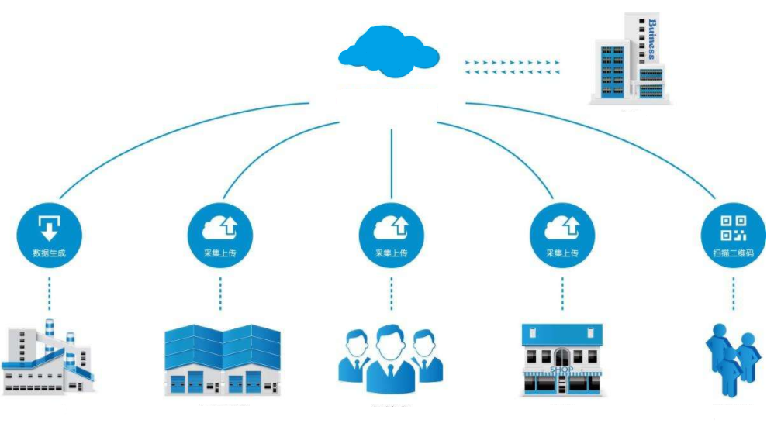
背景与意义
one
供应链溯源
供应链溯源是指在产品供应链的各个环节中,生物产品生产运输相关信息能够被双向追溯,从而使生物产品的整个生产经营活动始终处于有效监控之中。
传统供应链溯源存在的问题
数据存储
企业
消息不对称
数据可篡改
追责难度大
生产商
入库存储
经销商
商店
消费者

Slide 5
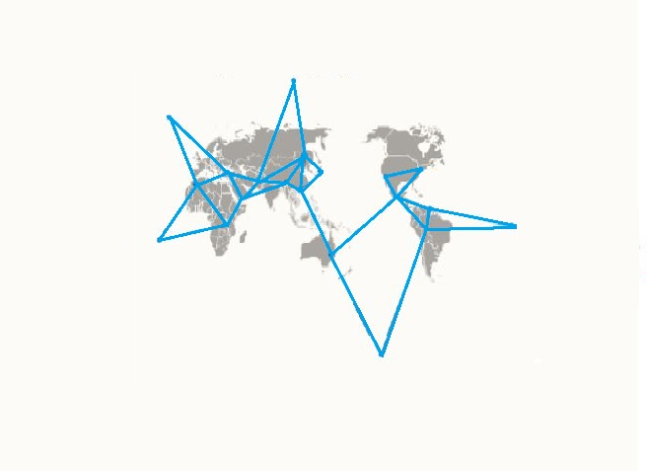
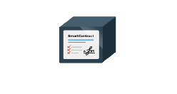





背景与意义
one
区块链
区块链是在去中心的点对点计算机网络中，基于加密算法和共识机制等技术原理，记录完整的、带有时间戳的、防篡改的交易记录，并由集体维护交易数据的分布式数据库。
区块链技术的特点：
去中心化
时序数据
集体维护
数据不可篡改
可编程
用户
智能合约
区块N
网络达成共识
区块3
区块2
区块1
区块0
新区块完成
并广播
研究意义：
将区块链技术应用在供应链系统中，解决传统供应链溯源体系存在的问题，
网络节点：承载网络传输
交易信息
记录
未验证的交易
哈希算力计算
工作量证明
交易区块
矿工

Slide 6
背景与意义
one
区块链共识算法
共识算法是区块链最为核心的技术，影响着区块链系统的性能。区块链是一个点对点的，去中心化的分布式系统，网络中互相独立、互不信任的节点通过一种机制达到数据的一致性称之为共识，共识算法就是为了达到这种共识状态而设计的算法协议。
Paxos
共识算法存在的问题:
不能解决拜占庭将军问题
网络中的通信开销过大
浪费计算机算力资源以及依赖数字货币来完成共识
共识效率较低
主流的共识算法
私有链共识算法
Raft
联盟链共识算法
PBFT
PoW
研究意义:
提出一种优化的共识算法，此算法存在提升系统性能的可能性
公有链共识算法
DPoS

Slide 7
目录
背景与意义
内容与过程

Slide 8
开发过程-系统架构设计
one
面向供应链溯源的区块链系统架构设计
内容：设计实现面向供应链溯源的区块链系统
目标：提出一个支持移动终端设备访问的区块链系统架构，同时设计实现一个移动终端应用程序用于与区块链系统进行交互
难点：目前大部分区块链系统只支持Web端访问，如何实现移动端设备访问区块链系统
Notes:
PBFT算法一般应用于联盟链中，联盟链的特点是网络中的节点绝大部分都是可信的，因此在不存在拜占庭节点的情况下，对PBFT算法的一致性协议进行优化，以降低通信开销。算法具体思路如下：

Slide 9

开发过程-系统执行流程
one
使用PoW共识算法
面向供应链溯源的区块链系统执行流程
使用Web3j开源框架实现移动终端设备连接区块链系统的操作
数据读取
产品信息
数据存储
数据存储
调用百度地图API，在地图上显示完整溯源路径
流通信息
请求与处理
请求信息
使用区块链开源平台以太坊搭建一个由多个节点组成的联盟链
扫描
溯源信息
数据读取
调用谷歌的开源框架ZXing来实现二维码扫描功能
数据存储
数据存储
Notes:
PBFT算法一般应用于联盟链中，联盟链的特点是网络中的节点绝大部分都是可信的，因此在不存在拜占庭节点的情况下，对PBFT算法的一致性协议进行优化，以降低通信开销。算法具体思路如下：

Slide 10
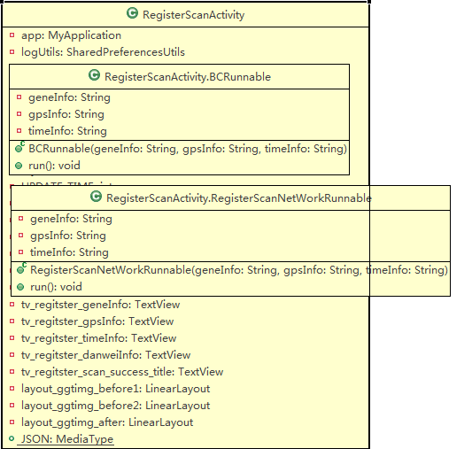
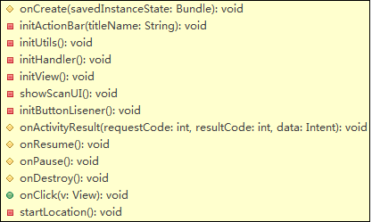
开发过程-移动App实现
one
注册功能类图
Notes:
PBFT算法一般应用于联盟链中，联盟链的特点是网络中的节点绝大部分都是可信的，因此在不存在拜占庭节点的情况下，对PBFT算法的一致性协议进行优化，以降低通信开销。算法具体思路如下：

Slide 11
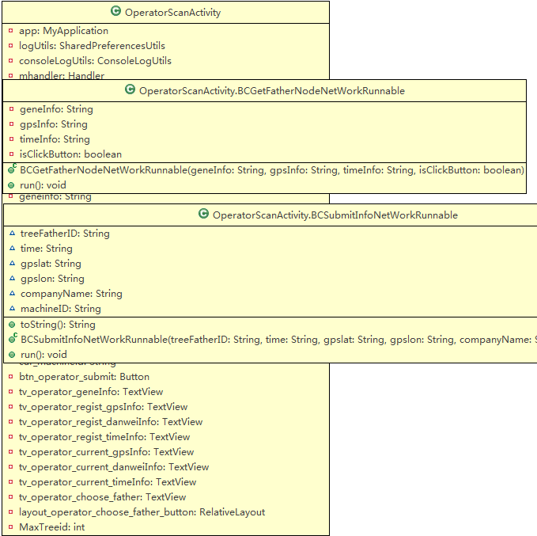
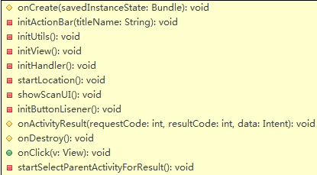
开发过程-移动App实现
one
操作功能类图
Notes:
PBFT算法一般应用于联盟链中，联盟链的特点是网络中的节点绝大部分都是可信的，因此在不存在拜占庭节点的情况下，对PBFT算法的一致性协议进行优化，以降低通信开销。算法具体思路如下：

Slide 12
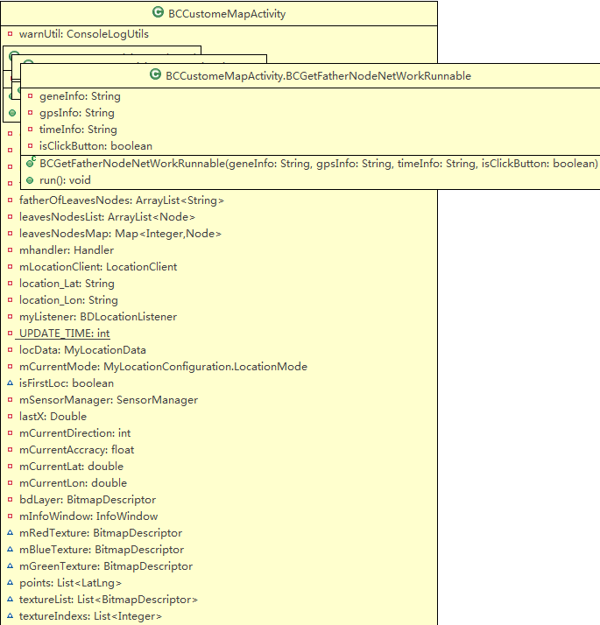
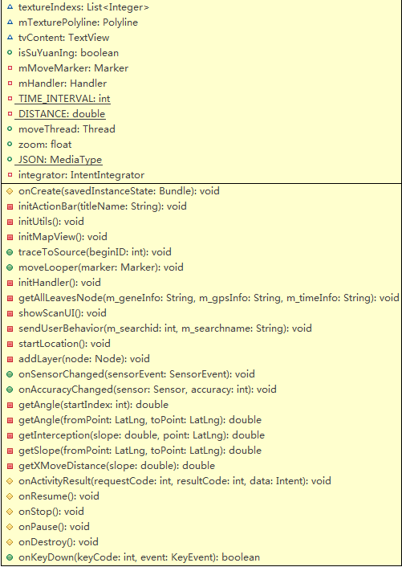
开发过程-移动App实现
one
溯源功能类图
Notes:
PBFT算法一般应用于联盟链中，联盟链的特点是网络中的节点绝大部分都是可信的，因此在不存在拜占庭节点的情况下，对PBFT算法的一致性协议进行优化，以降低通信开销。算法具体思路如下：

Slide 13
开发过程-智能合约设计过程
one
可升级智能合约设计与实现
研究内容：设计实现一种用于溯源的智能合约
研究目标：提供读写接口给移动终端设备，完成溯源数据在区块链系统上的读写操作
研究难点：区块链智能合约有不可修改的特性，修改智能合约后会生成新的智能合约，旧的合约会失效，导致存储在旧合约中的数据丢失。本文的研究难点是如何保证合约完成升级后，溯源数据不会丢失
解决思路：
Notes:
PBFT算法一般应用于联盟链中，联盟链的特点是网络中的节点绝大部分都是可信的，因此在不存在拜占庭节点的情况下，对PBFT算法的一致性协议进行优化，以降低通信开销。算法具体思路如下：

Slide 14
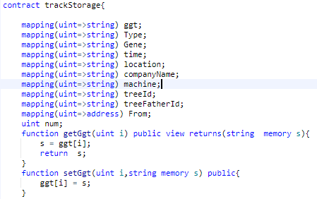
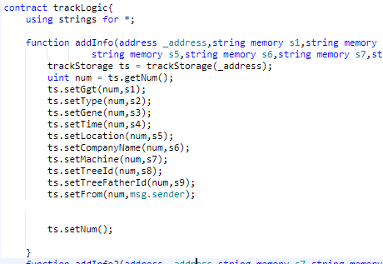
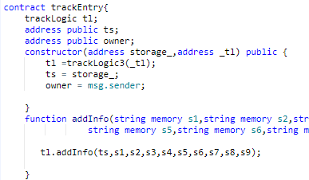
开发过程-智能合约设计过程
one
可升级智能合约设计与实现
Notes:
PBFT算法一般应用于联盟链中，联盟链的特点是网络中的节点绝大部分都是可信的，因此在不存在拜占庭节点的情况下，对PBFT算法的一致性协议进行优化，以降低通信开销。算法具体思路如下：

Slide 15
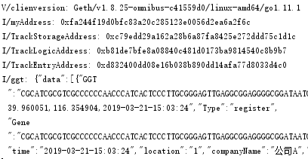
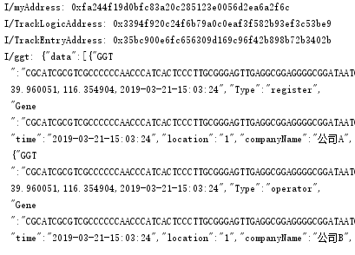
开发过程-智能合约验证
one
可升级智能合约验证
智能合约升级结果
智能合约部署结果
合约升级完成升级后，溯源数据没有丢失
Notes:
PBFT算法一般应用于联盟链中，联盟链的特点是网络中的节点绝大部分都是可信的，因此在不存在拜占庭节点的情况下，对PBFT算法的一致性协议进行优化，以降低通信开销。算法具体思路如下：

Slide 16
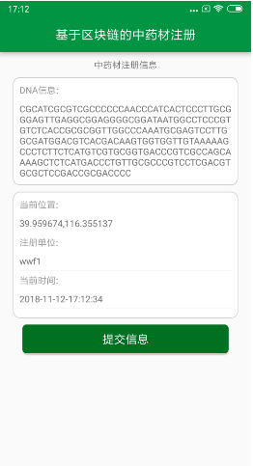
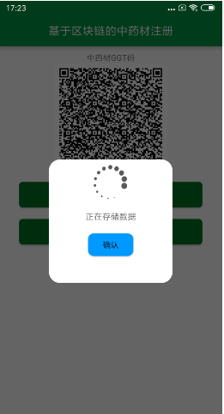
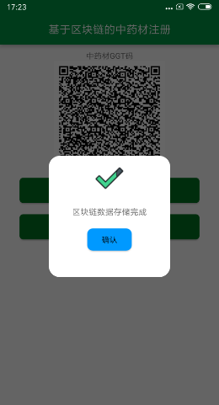
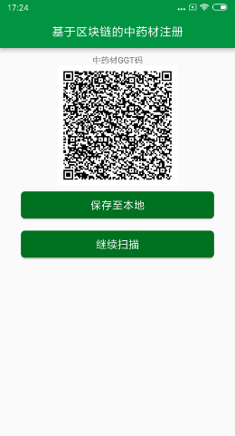
开发过程-系统功能测试
one
注册员功能测试
注册信息页面
存储进度页面
存储成功页面
GGT码显示页面
Notes:
PBFT算法一般应用于联盟链中，联盟链的特点是网络中的节点绝大部分都是可信的，因此在不存在拜占庭节点的情况下，对PBFT算法的一致性协议进行优化，以降低通信开销。算法具体思路如下：

Slide 17
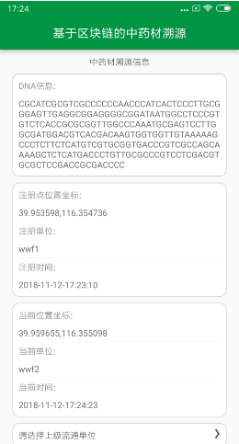
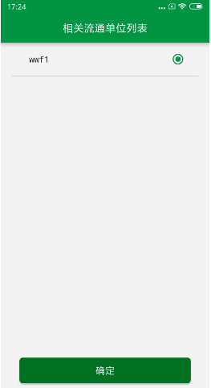
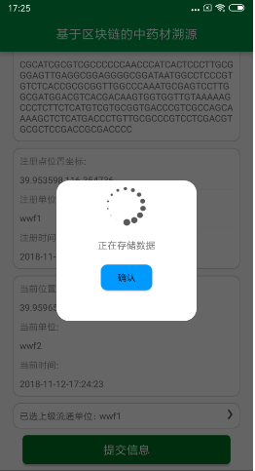
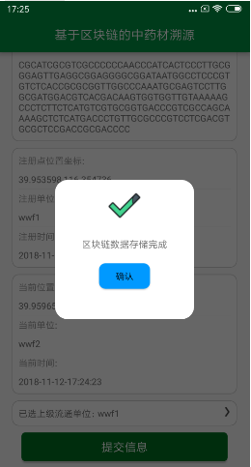
开发过程-系统功能测试
one
操作员功能测试
显示流通数据页面
流通节点选择页面
流通信息存储进度页面
流通信息存储成功页面
Notes:
PBFT算法一般应用于联盟链中，联盟链的特点是网络中的节点绝大部分都是可信的，因此在不存在拜占庭节点的情况下，对PBFT算法的一致性协议进行优化，以降低通信开销。算法具体思路如下：

Slide 18
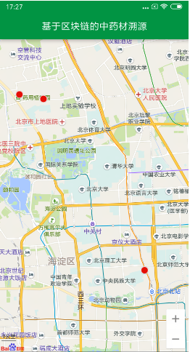
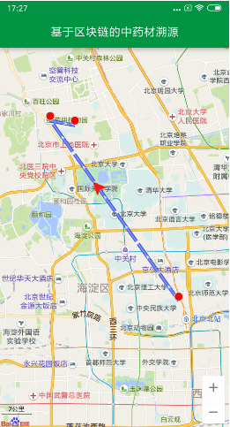
开发过程-系统功能测试
one
用户功能测试
溯源节点显示页面
溯源路径显示页面
Notes:
PBFT算法一般应用于联盟链中，联盟链的特点是网络中的节点绝大部分都是可信的，因此在不存在拜占庭节点的情况下，对PBFT算法的一致性协议进行优化，以降低通信开销。算法具体思路如下：

Slide 19
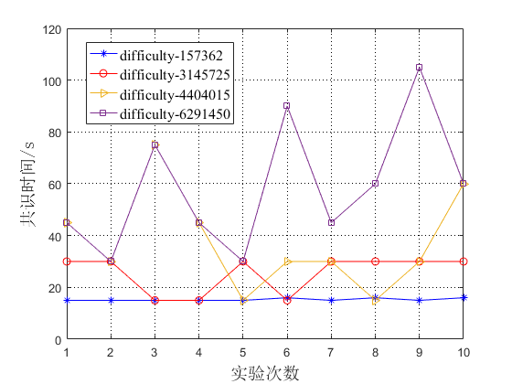
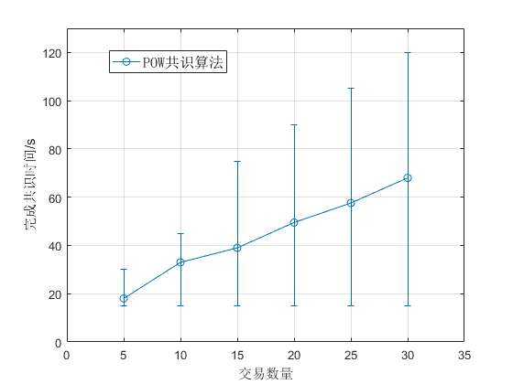
开发过程-系统性能测试
one
(1)不同难度下PoW算法共识时间
(2)不同交易数量下交易达成共识的时间
PoW共识算法的共识效率较低，导致溯源系统的性能较差
随着交易数量的增加，最后一笔交易完成共识的时间不断增长
最优结果是15s完成一次共识确认
Notes:
PBFT算法一般应用于联盟链中，联盟链的特点是网络中的节点绝大部分都是可信的，因此在不存在拜占庭节点的情况下，对PBFT算法的一致性协议进行优化，以降低通信开销。算法具体思路如下：

Slide 20
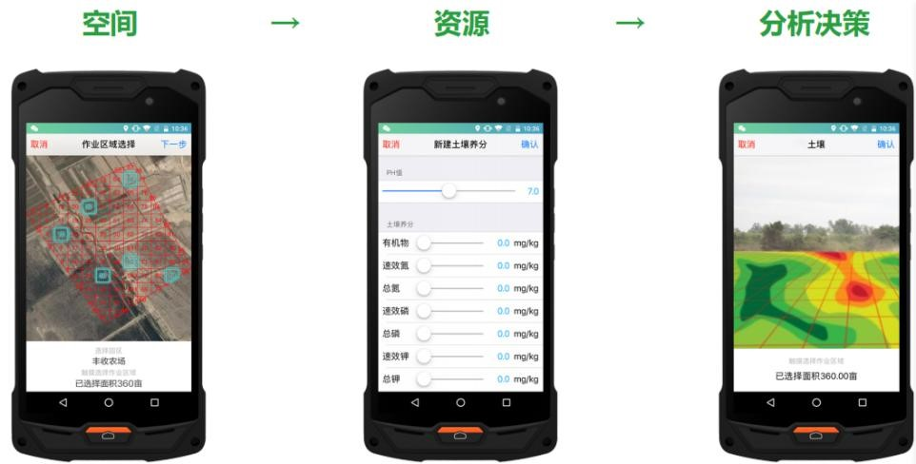
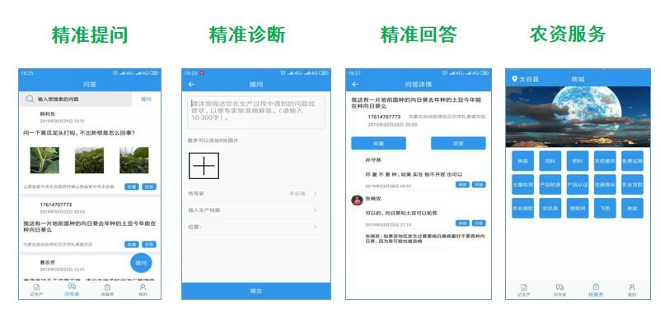
系统拓展——加入大数据和AI
one
空间 → 资源 → 分析决策
精准提问 → 精准判断 → 自动问答 → 农资服务
通过大数据分析收集到的信息，对土壤水质等环境因素进行处理，绘制出热点图表，对择种、选地、灌溉以及施肥等行为进行智能决策
构建中药材种植信息语料库，结合专家远程在线与智能问答系统，形成中医电子问诊数字档案，做到“大病找专家，小病问平台”

Slide 21
盈利模式
广告代理
收取入驻费
800元/户
智慧中医项目定制
盈利
模式
产品分成
抽成15%
数据服务

Slide 22

营销推广
定位区域
发送视频
社交媒体
微 信
朋友圈
传播图片
分享传播
成 功
微 博
粉丝圈
@转发

Slide 23
one
敬请各位评委批评指正！
报告者：麻锦涛

